Slide 1
2020.11 논문 세미나
안전도 필터링 모델 정확도 실험
2020.11
홍기현 이병문
가천대학교

Slide 2

목 차
개요
소스코드
실험결과
ROC곡선 실험

Slide 3
개요
개요
안전도 데이터 필터링 모델 구축을 위해 정확도 평가
신경망 모델의 정확도에 영향을 끼치는 조건은 데이터 정규화 유무, 활성화 함수, 손실 함수, hidden 층 수, hidden layer 노드 수, batch size, dropout으로 판단되어 각각의 정확도를 평가
featureExtraction() 메소드
Training data, validation data
EOG data 불러오기
EOG data feature 추출
Label 만들기
데이터 나누기
사용자1: [1, 0 0]
사용자2: [0, 1, 0]
잡파: [0, 0, 1]
신경망 모델
평가
신경망 모델
학습
신경망 모델
구축
데이터 정규화

Slide 4
개요
조건 값
안전도 데이터 필터링 조건은 데이터 정규화 유무, 활성화 함수, 손실 함수, hidden 층 수, hidden layer 노드 수, batch size, dropout
각각의 조건은 다음 표의 값들로 실험
이진 분류가 아니므로 마지막 output 노드의 활성화 함수는 softmax 이용
조건 | 값
데이터 정규화 | Z-dist 유무
활성화 함수 | relu, sigmoid, elu, selu
손실 함수 | categorical_crossentropy
Hidden layer 층 수 | 1, 2, 3
Hidden layer 노드 수 | 4, 8, 16, 32
Batch size | 128, 256, 512
dropout | 0, 0.1, 0.3, 0.5

Slide 5
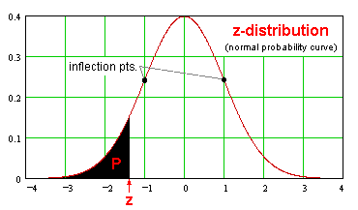
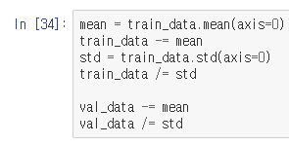
개요
Z-Dist
데이터 정규화는 각각의 특징을 z-dist를 이용
표준 점수는 통계학적으로 정규분포를 만들고 개개의 경우가 어떤 위치를 차지하는지 평균은 0, 표준편차는 1을 통하여 결과 출력
간단한 정확도 실험 결과 z-dist를 사용하는 것이 사용하지 않는 것보다 항상 정확도가 높았으므로 실험 시 항상 사용
이때 validation data는 변경되면 안되므로 training data의 평균과 표준편차를 이용하여 z-dist 수행

Slide 6
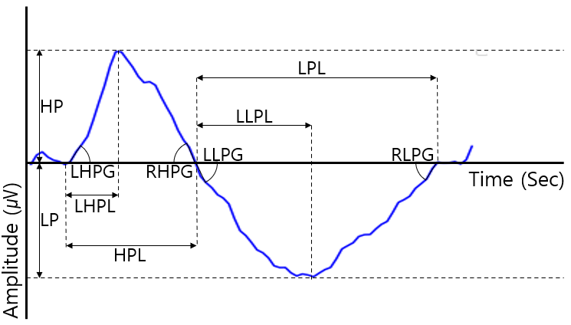
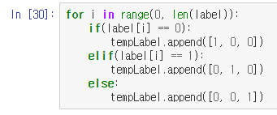
개요
학습 데이터
학습 데이터는 2명의 사용자의 눈 깜빡임 데이터 2500여개(850여개, 1550여개), 잡파 900여개 총 3239개의 데이터 이용
Fp1, Fp2에서 측정한 각각의 눈 깜빡임 데이터를 병합
학습에 사용된 특징은 눈 깜박임에서 나타나는 10개의 특징과 눈 깜빡임 지속시간, 눈 깜빡임 간의 시간 (총 12개의 특징)
Label은 사용자1([1, 0, 0]), 사용자2([0, 1, 0]), 잡파([0, 0, 1])로 labeling

Slide 7

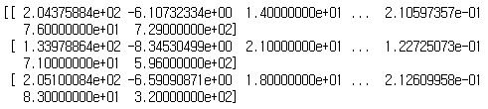
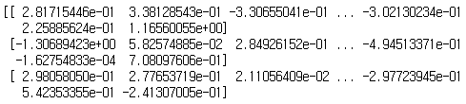
개요
데이터 예제
신경망 모델에 사용되는 데이터는 사용자의 눈 깜빡임 데이터를 파일에서 읽어와 12개의 특징을 추출하고
12개의 특징은 z-dist로 데이터 정규화
Data
사용자 EOG
Data
featureExtraction()
눈 깜빡임
특징 추출
Z-dist
데이터 정규화

Slide 8

개요
데이터 예제
Label은 사용자1([1, 0, 0]), 사용자2([0, 1, 0]), 잡파([0, 0, 1])로 labeling
One hot encoding
사용자1
사용자2
잡파
label
사용자 EOG
Data
One hot encoding
0
눈 깜빡임
특징 추출
2

Slide 9
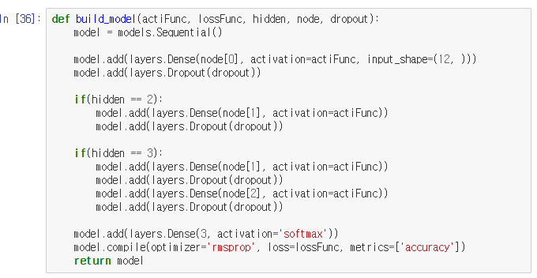
소스코드
안전도 필터링 모델 구축 코드
모든 경우에 대한 정확도를 평가하기 위해 모델 구축 메소드 설계
활성화 함수, 손실 함수, hidden layer의 수, hidden layer 마다의 노드 수, dropout 값을 파라매터로 입력 받음
마지막 output layer의 활성화 함수는 softmax이며, 옵티마이저는 가장 효율이 좋다고 알려진 rmsprop 이용

Slide 10
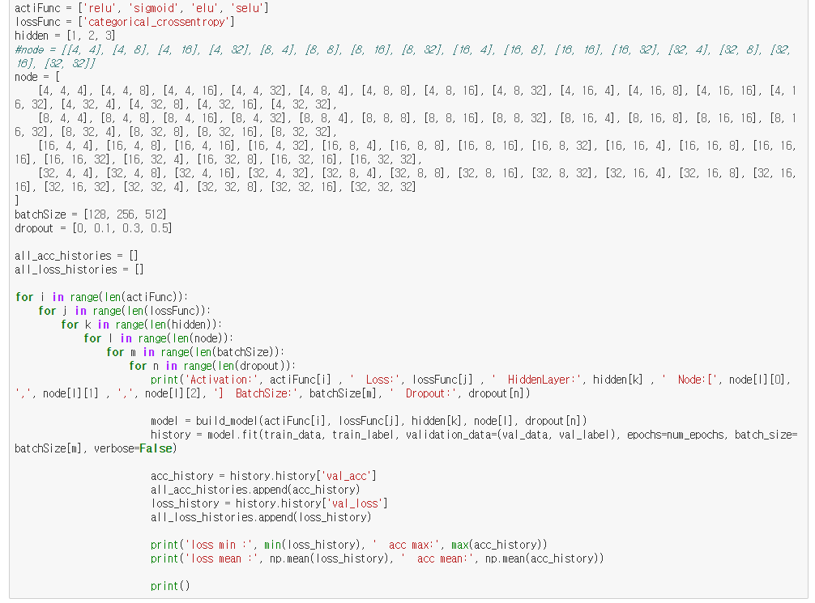
소스코드
안전도 필터링 모델 구축 코드
Epoch는 100 또는 200으로 설정했으며, 6중첩 for문을 통하여 모든 경우의 모델을 평가
모델 학습 후 validation 정확도의 최대값, 손실 평균, 정확도 평균을 로그로 출력하여 육안으로 모델 평가 실시

Slide 11







실험결과
실험결과
Z-dist를 통한 데이터 정규화는 항상 정확도가 사용하지 않은 것에 비해 높게 나옴
활성화 함수에서 sigmoid의 정확도가 유난히 낮았으며, 나머지는 비슷한 경향을 보임
종합적으로 평가한 결과 최대 93%의 정확도를 보이는 지점은 다음과 같음

Slide 12
실험결과
실험결과
높은 정확도를 보이는 모델의 활성화 함수, 손실 함수, hidden layer의 수, dropout은 공통점을 보임
Hidden layer 노드 수는 다양한 분포를 보이므로 실제 논문 실험시 아래 표의 값을 사용하고, 노드 수는 실험을 실시하며 결정하는 것이 좋을 것 같음
조건 | 값
데이터 정규화 | Z-dist 사용
활성화 함수 | relu
손실 함수 | categorical_crossentropy
Hidden layer 층 수 | 3
Batch size | 128
Batch size | 128, 256, 512
dropout | 0 or 0.1

Slide 13
ROC곡선 실험
ROC곡선
ROC 곡선은 이진 분류에 대한 성능 평가 기법
따라서 사용자1, 사용자2, 잡파, 총 3개의 경우로 분류하는 안전도 필터링 모델에 적용하지 못함
따라서, ROC모델은 사용자1과 사용자2를 묶어 눈 깜빡임 데이터, 그리고 잡파
즉, 눈 깜빡임과 잡파를 분류하는 이진 분류 성능을 평가
사용자1
0
label
잡파
1
사용자2
0
잡파
1
사용자2
0
사용자2
0
0 : 눈 깜박임 데이터, 1: 잡파

Slide 14
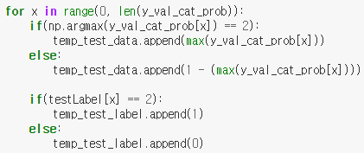
ROC곡선 실험
ROC곡선 실험 코드
총 3239개의 데이터(사용자1, 사용자2, 잡파)를 training data 2000개, validation data 600개, 나머지를 test data로 슬라이싱
Traning data, validation data로 신경망 모델을 학습하며 test data로 ROC 곡선을 그림
다중 분류 모델로 ROC 곡선을 그리기 위해 데이터 전처리
Test data 전처리
다중 분류 모델의 결과는 [0.xxx, 0.yyy, 0.zzz]이다. 이 3개의 값 중 가장 큰 값이 결과로 출력된다. 만약 가장 큰 값이 0.zzz라면 잡파로 분류한 것이므로 max()를 통하여 가장 큰 값을 ROC곡선에 적용
그 외의 경우는 눈 깜빡임 데이터이므로 1 – max()를 주어 0에 가깝게 만든다
Test label 전처리
다중 분류 모델의 결과는 [1, 0, 0], [0, 1, 0], [0, 0, 1] 중 하나와 비교된다. 이를 ROC곡선에 적용하기 위해 0, 1의 이진 데이터로 전처리 한다. 0은 눈 깜빡임 데이터이며, 1은 잡파이다.
결과적으로 눈 깜빡임 데이터의 신경망 결과는 0에 가깝고, 잡파는 1에 가까운 값을 가지며, 이는 잡파일 확률(0 ~ 1)을 구하는 이진 분류 모델의 결과가 된다.

Slide 15
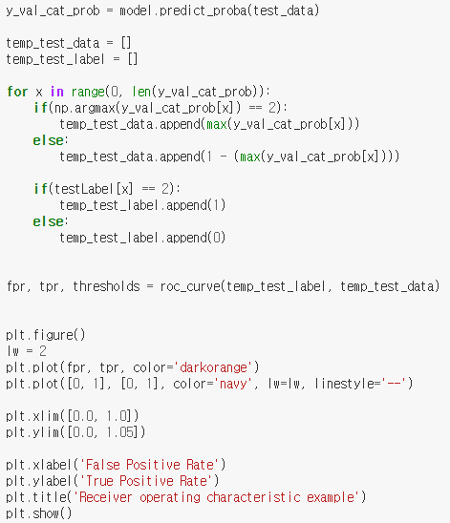
ROC곡선 실험
ROC곡선 실험 코드
ROC곡선을 그리기 위한 전체적인 코드
모델에 test data를 입력하여 신경망 모델의 결과를 얻음
ROC곡선을 그리기 위해 데이터 전처리
전처리한 test data와 test label을 이용하여 ROC곡선을 그림

Slide 16
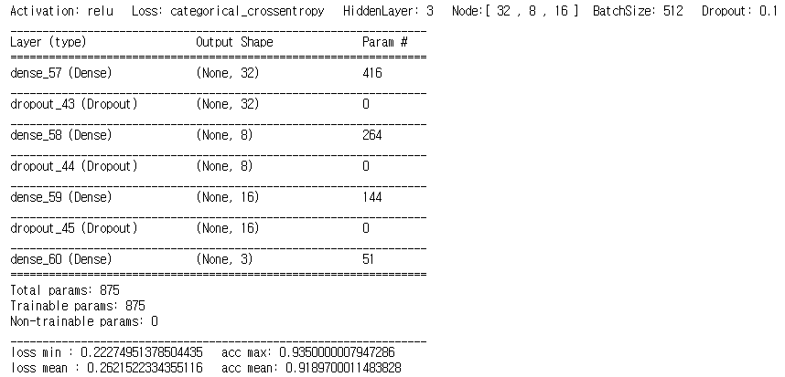
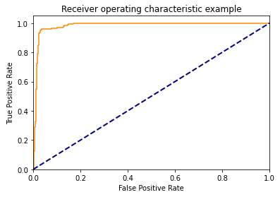
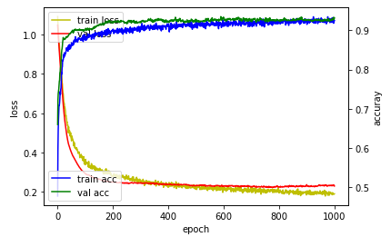
ROC곡선 실험
ROC곡선
Training 과정에서 가장 높은 정확도를 보인 모델의 학습과 검증 데이터의 손실 및 정확도와 모델의 구조(summary), ROC곡선
높은 수준으로 눈 깜빡임 데이터와 잡파를 분리하는 것을 볼 수 있음
Model.summary()
Model overfitting
ROC 곡선

